Slide 1

Мобильное приложение для отслеживания погоды
Студент: Шулятьев В.А.
Группа: ПИм-404

Slide 2




Введение
Приложение получает данные о погоде с сайта open-meteo.com и отображает их в список
Для обновления данных следует коснуться элемента списка

Slide 3

Многопоточность
Запросы к api сервиса погоды выполнены в отдельных потоках и не влияют на работоспособность основного окна приложения

Slide 4
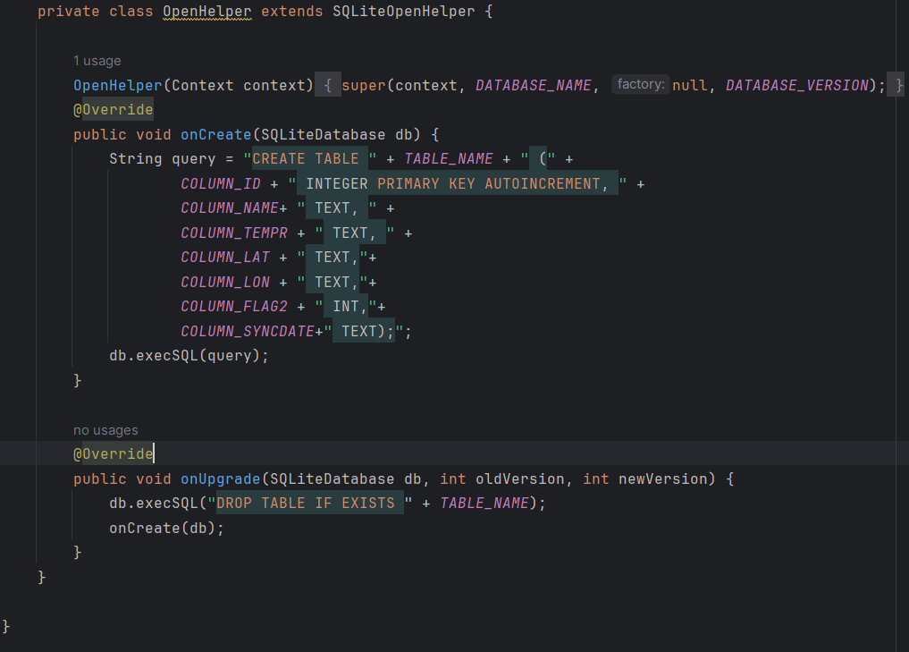
База данных

Slide 5

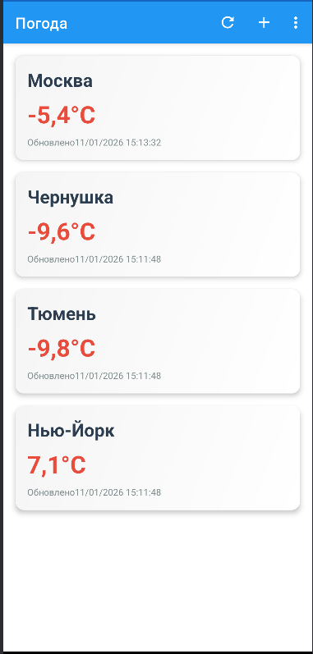
Главный экран приложения

Slide 6
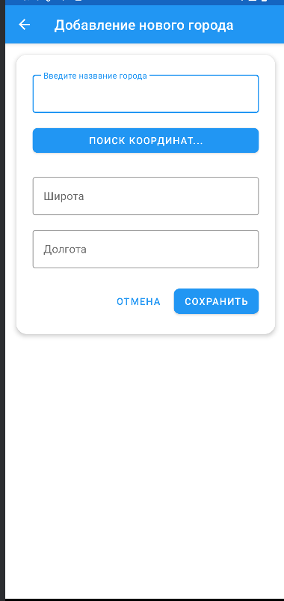
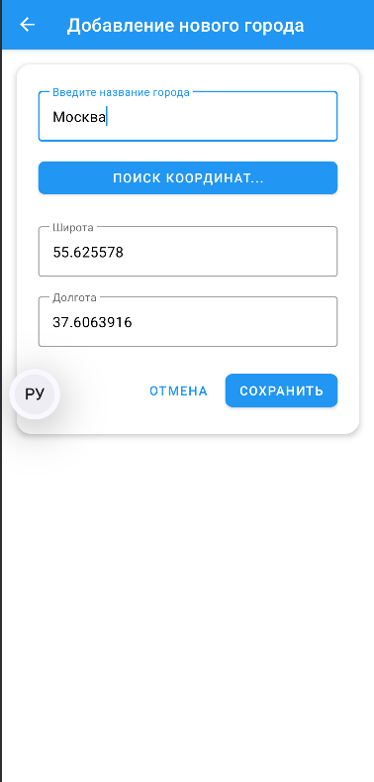
Экран добавления новой точки

Slide 7
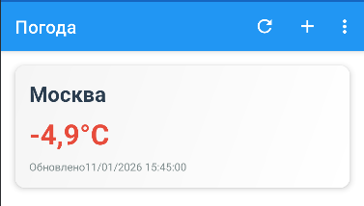
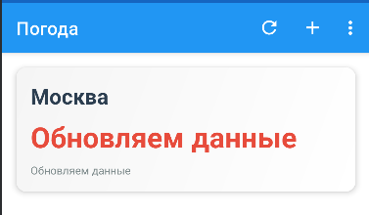
Карточка погоды

Slide 8
Спасибо за внимание!

